Slide 1
MANUAL BAGI MENGEMASKINI “CHANGE ANNIVERSARY DATE”
(Tarikh Pengiraan Kelayakan Cuti Mandatori dan Pemberian Cuti Kontrak)

Slide 2
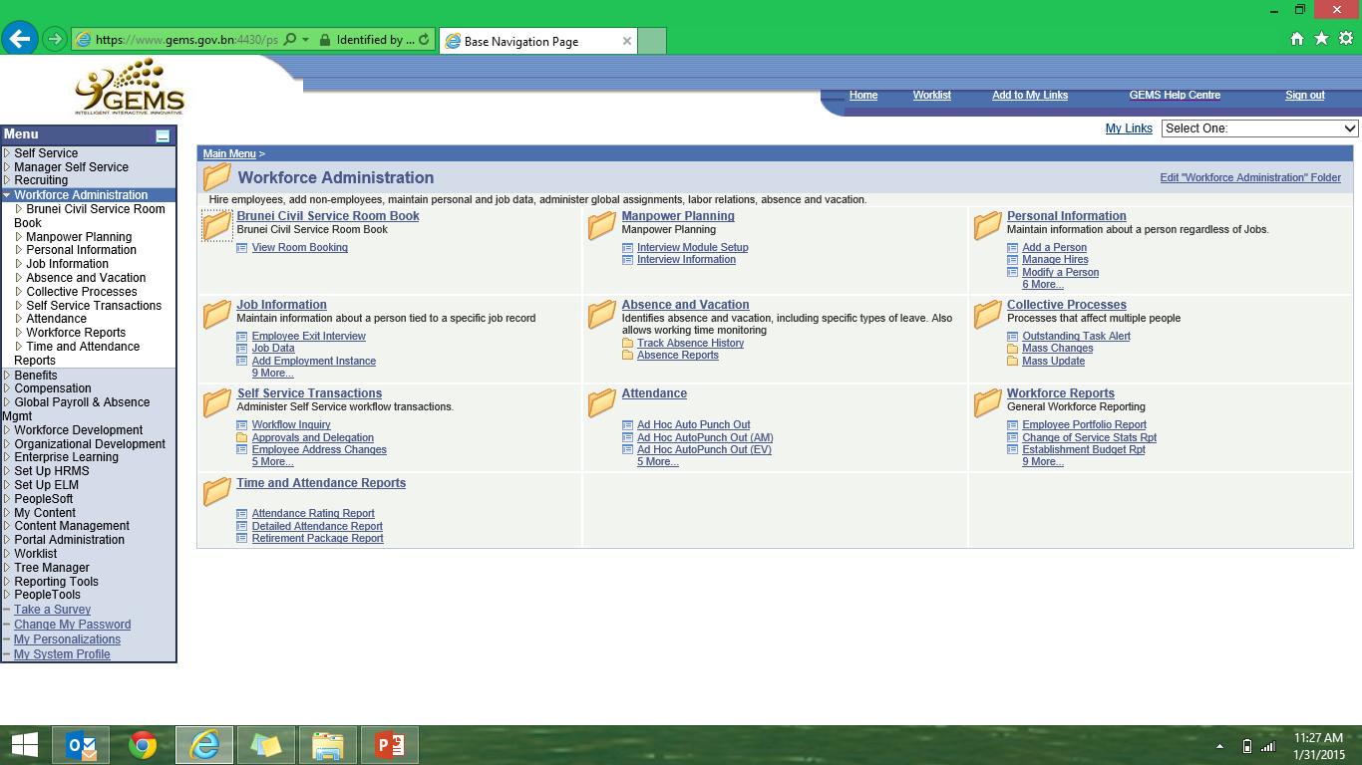
1. Pilih Workforce Administration

Slide 3
Pilih Employee Portfolio Report
2. Pilih Job Information

Slide 4
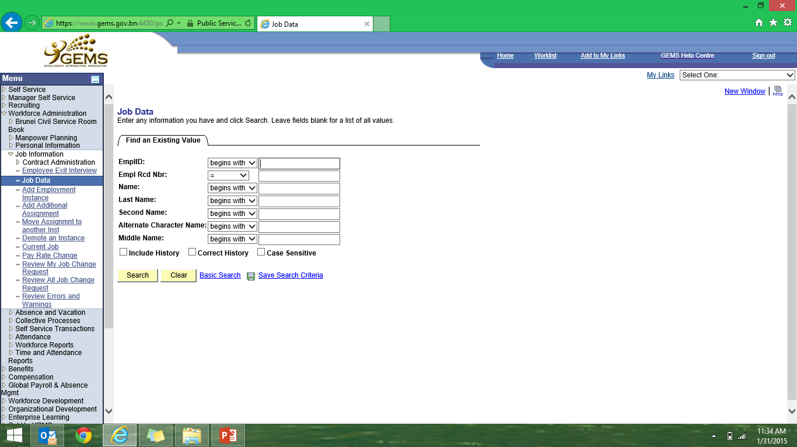
4. Masukkan IC
5. Pilih Include History dan Correct History
6. Tekan Search
3. Pilih JOB DATA

Slide 5
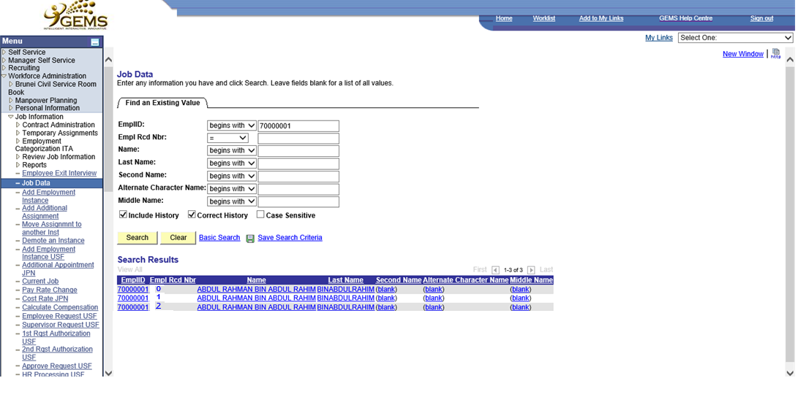
7. Pilih Rekod 0

Slide 6
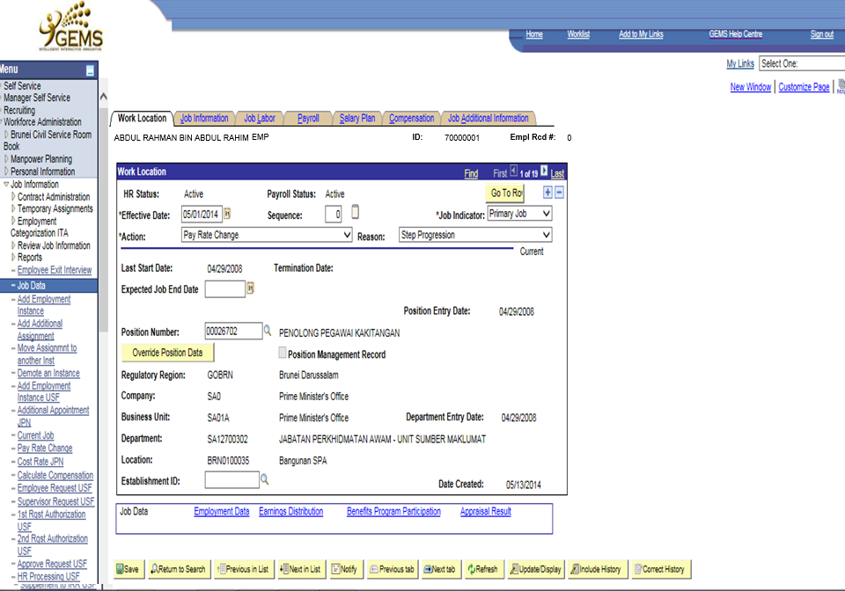
8. Sila cari maklumat terawal bagi lantikan-lantikan berikut yang melayakkan Cuti Mandatori iaitu sama ada :
a) Kenaikkan pangkat
b) Lantikan dari Gaji Hari ke Gaji Bulan
c) Pertukaran Tanggagaji ke Bahagian III
d) Lantikan bagi yang baru berkhidmat dan layak kepada Mandatori
Bagi Pegawai berkontrak
e) Tarikh penyambungan kontrak baru.

Slide 7
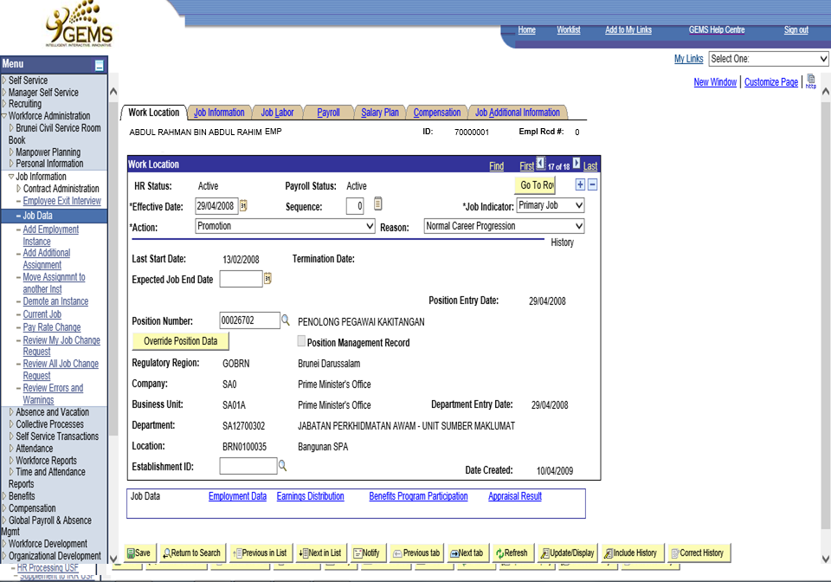
9. Tekan “+” di job data tersebut untuk membuka halaman baru

Slide 8
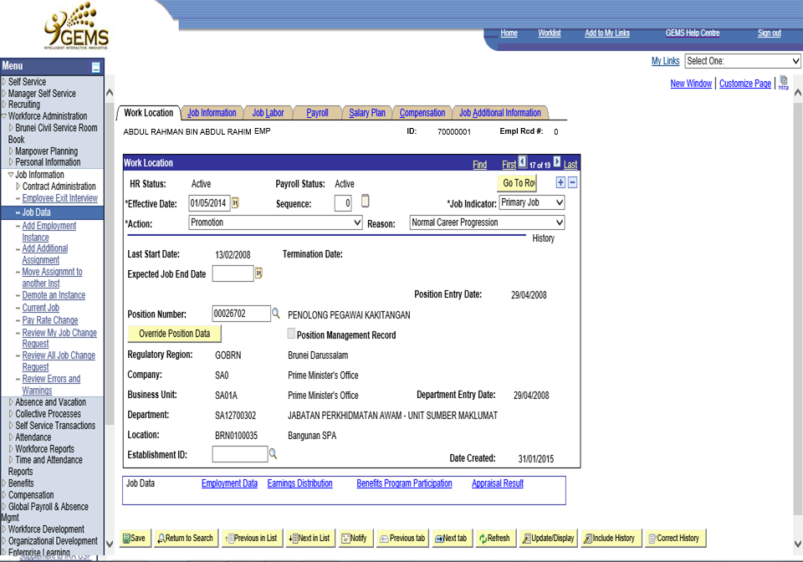
10. Masukkan Tarikh yang sama dengan tarikh rekod sebelumnya.
Sequence diubah kepada ‘1’

Slide 9
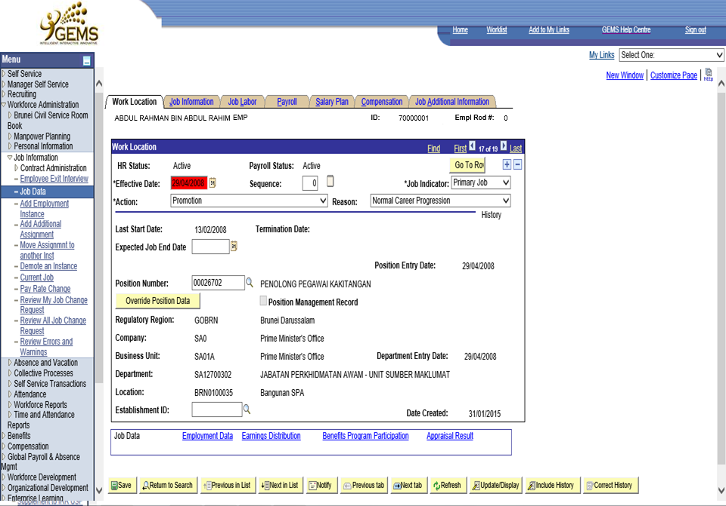
11. Jika tarikh berwarna merah, sila rujuk slide seterusnya.

Slide 10
Jika error dibawah tersebut terpapar
Sila update effective date di Personal Information pegawai ini di menu Workforce Admin -> Personal Info -> Modify a person -> Biographical History “Effective Date”

Slide 11
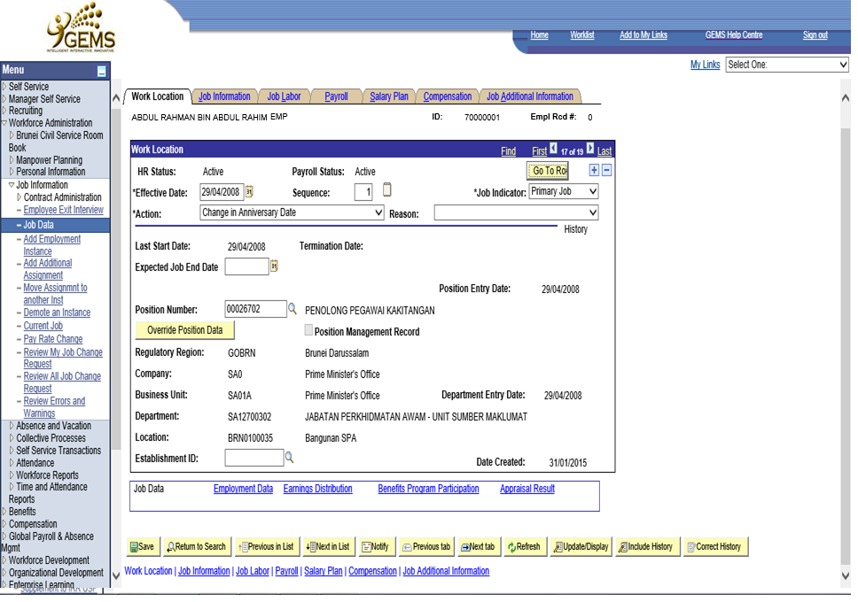
12. Pilih Action “Change in Anniversary Date”
Pilih Reason yang bersesuaian: - Change in Contract Date - Change in Salary Plan - Daily To Monthly Paid - Promotion - Change Anniversary Date
Masukkan Notes.
14. Last Start Date akan bertukar setelah di tekan button Save.
13. Tekan Save

Slide 12
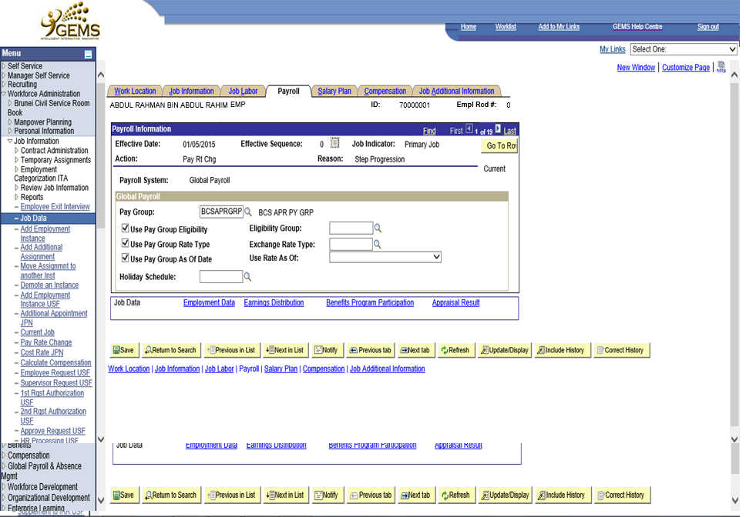
15. Pastikan Pay Group diubah mengikut bulan yang sama dengan Change Anniversary Date

